Slide 1
ΠΡΟΒΑΛΛΟΥΜΕ ΤΑ ΧΟΜΠΙ ΜΑΣ ΔΗΜΙΟΥΡΓΩΝΤΑΣ ΕΡΓΑ ΤΕΧΝΗΣ ΜΕ ΤΗ ΧΡΗΣΗ ΤΕΧΝΗΤΗΣ ΝΟΗΜΟΣΥΝΗΣ

Slide 2
ΠΡΟΒΛΗΜΑ
Μέχρι σήμερα η τεχνολογία που σχετιζόταν με την τέχνη περιοριζόταν στη δημιουργία πρακτικών εργαλείων όπως κάμερες υψηλής ευκρίνειας για φωτογραφία ή νέα υλικά για τη δημιουργία έργων τέχνης. Βασική όμως προϋπόθεση ήταν πάντα το «ανθρώπινο ταλέντο».

Slide 3
ΣΧΕΔΙΑΣΜΟΣ
Η ομάδα έκανε brainstorming και κατέληξε σε κάποιες προτάσεις όπως τον σχεδιασμό ρομπότ που με το κατάλληλο πρόγραμμα θα κινούνταν πάνω σε καμβά με προσαρμοσμένο πινέλο σε βραχίονα και θα δημιουργούσε ένα έργο τέχνης (ίσως σε καμιά δεκαετία). Γρήγορα εγκαταλείφθηκε η ιδέα καθώς προέκυψε πιο ρεαλιστική πρόταση.

Slide 4
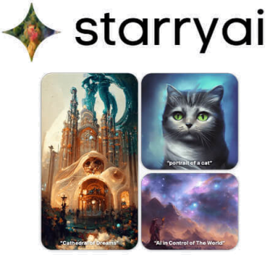
ΔΗΜΙΟΥΡΓΙΑ
Η λύση που αναπτύχθηκε ήταν η δημιουργία έργων τέχνης με τη χρήση Α.Ι. που θα προβάλλει τα χόμπι μας.
Ξεκίνησε η έρευνα για την εύρεση του κατάλληλου Α.Ι.

Slide 5
Τελικά καταλήξαμε στο
NIGHTCAFE STUDIO και DALL-E 2
καθώς δίνανε τα καλύτερα αποτελέσματα και ιδιοκτησία των έργων που δημιουργούσαμε.

Slide 6
ΕΠΑΝΕΞΕΤΑΣΗ/ΔΙΑΜΟΙΡΑΣΜΟΣ
Διαμοιραστήκαμε την λύση μας με ιστορικούς τέχνης (καθηγητές δευτεροβάθμιας με ειδίκευση στη τέχνη) καθώς και καλλιτέχνες όπως και καθηγητές καλλιτεχνικών. Το feedback μας οδήγησε στην υιοθέτηση συγκεκριμένων ρευμάτων της τέχνης στα έργα μας όπως κυβισμός, art nouveau, ιμπρεσιονισμός, υπερρεαλισμός, pop art.

Slide 7
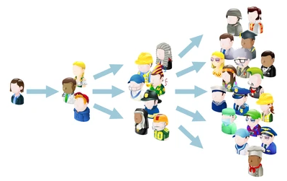
ΕΠΙΚΟΙΝΩΝΙΑ
Παρουσιάσαμε την καινοτομία μας στους μαθητές και στους εκπαιδευτικούς του 23^{ου} Λυκείου καθώς και του 26^{ου} και 32^{ου} Γυμνασίου.
Αρκετοί μαθητές και καθηγητές χρησιμοποιήσανε την καινοτομία μας για τη δημιουργία αφισών και οπτικού υλικού για διάφορα προγράμματα όπως π.χ. για το περιβαλλοντικό πρόγραμμα ανακύκλωσης, για εργασίες σε μαθήματα και σχολικές εορτές.

Slide 8
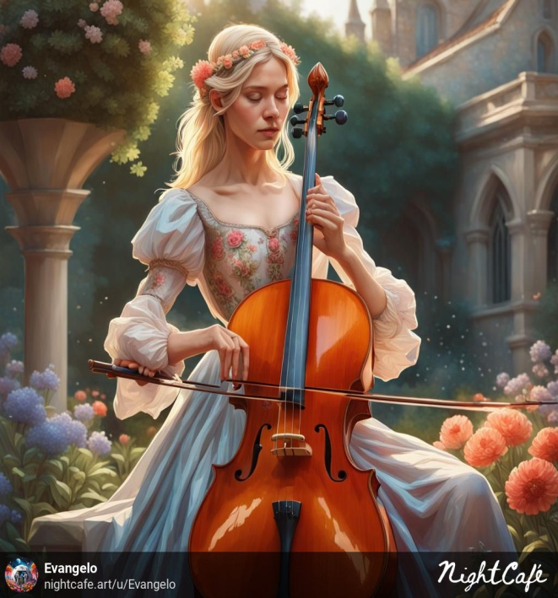
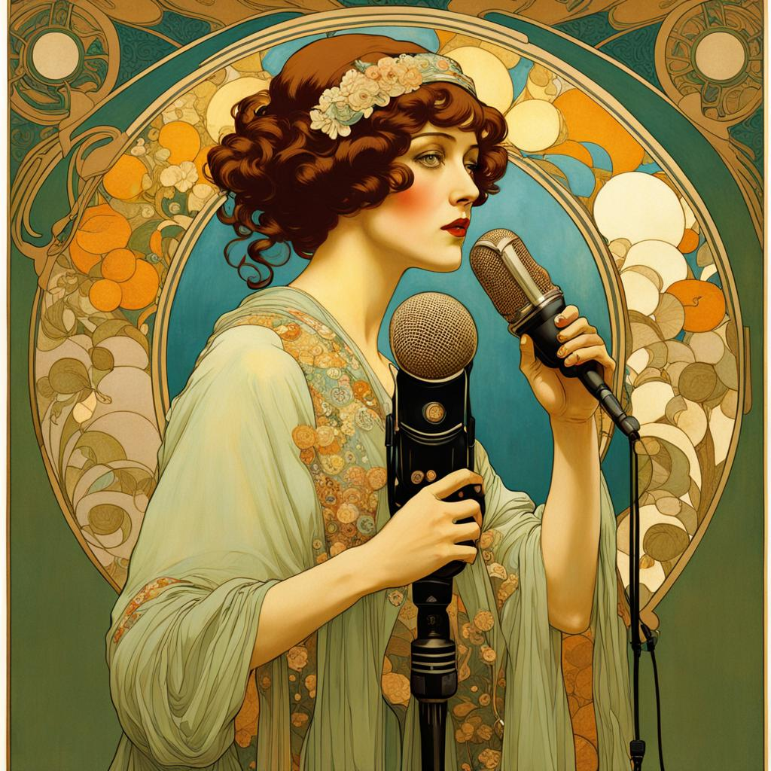
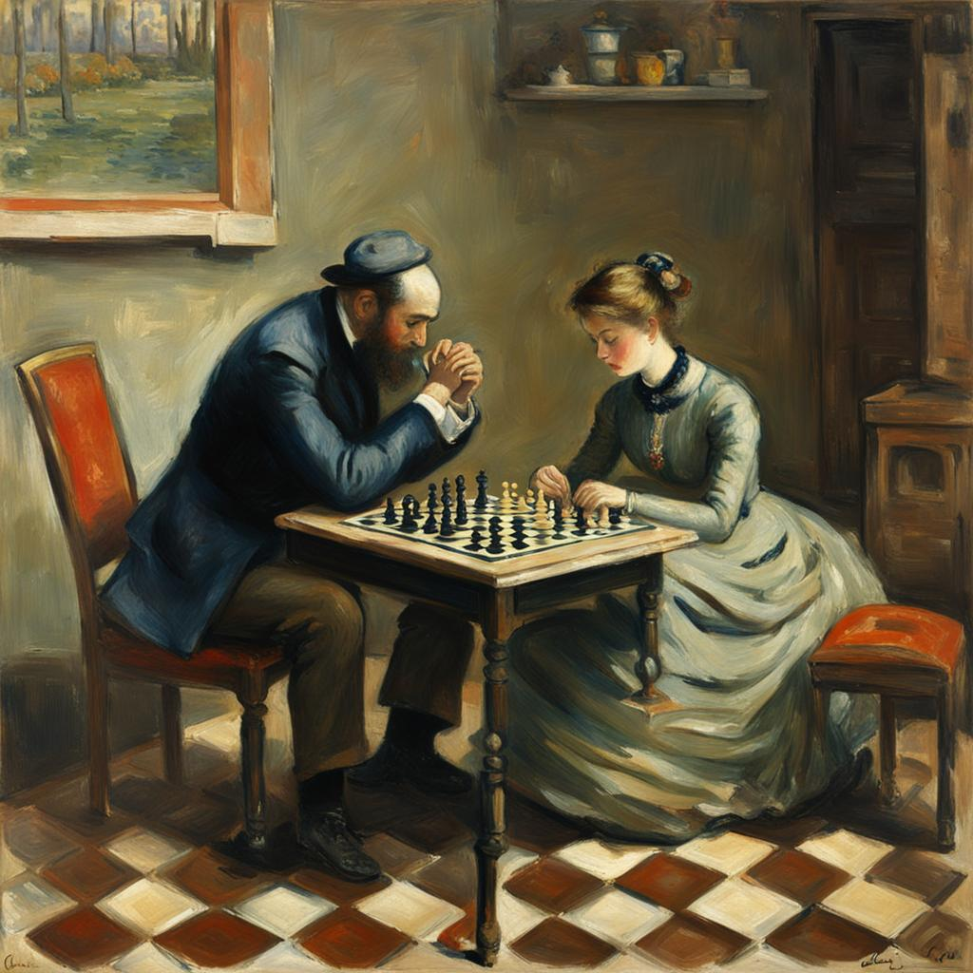
Αποτυχίες;

Slide 9
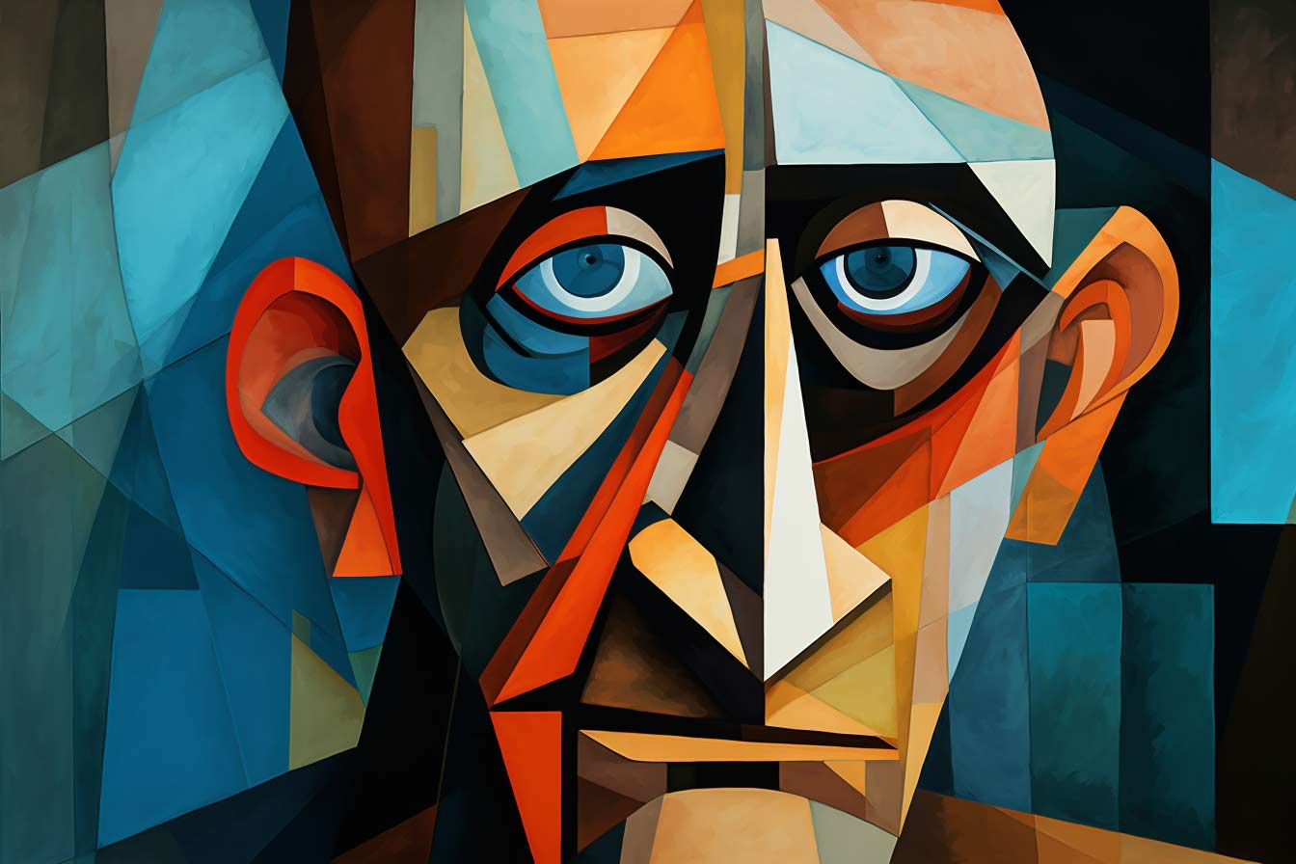
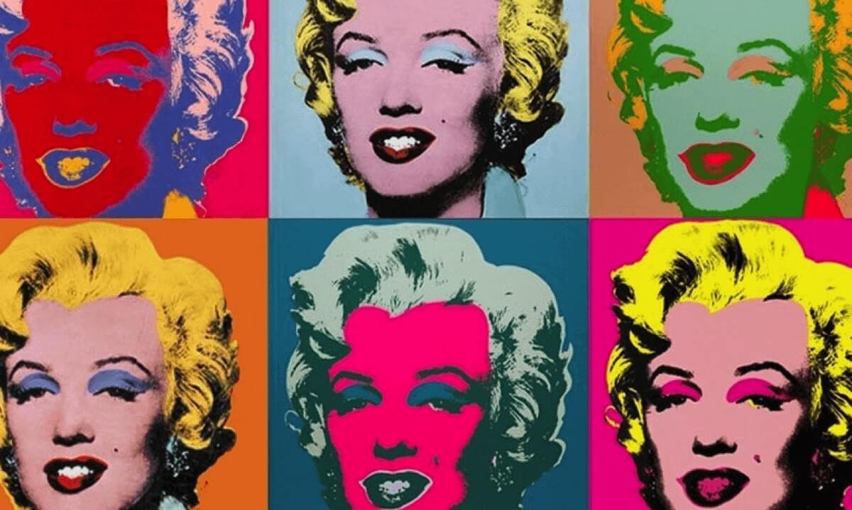
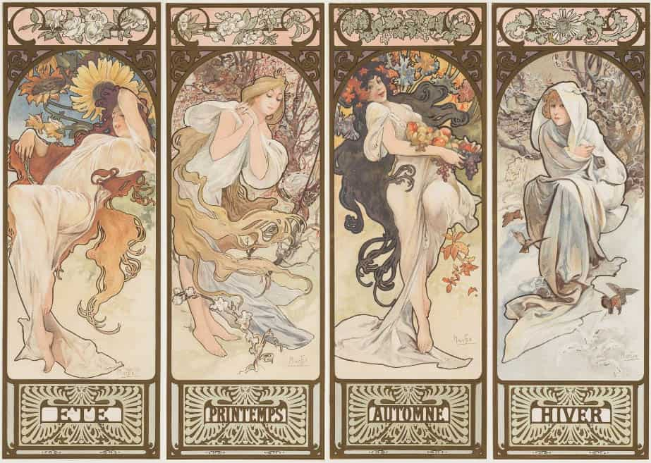
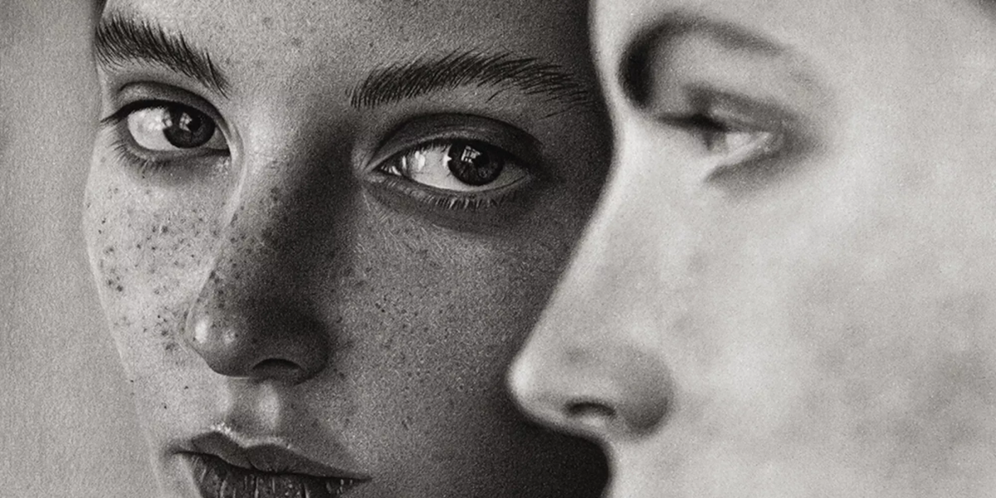
Artistic styles
Τα καλλιτεχνικά ρεύματα που μας ενέπνευσαν:
PHOTOREALISM
ART NOUVEAU
CUBISM
POP ART

Slide 10
Και τελικά προέκυψαν τα τελικά μας έργα τέχνης!!!

Slide 11
HOBBY: ROBOTICS
ARTISTIC STYLE: PHOTOREALISM

Slide 12
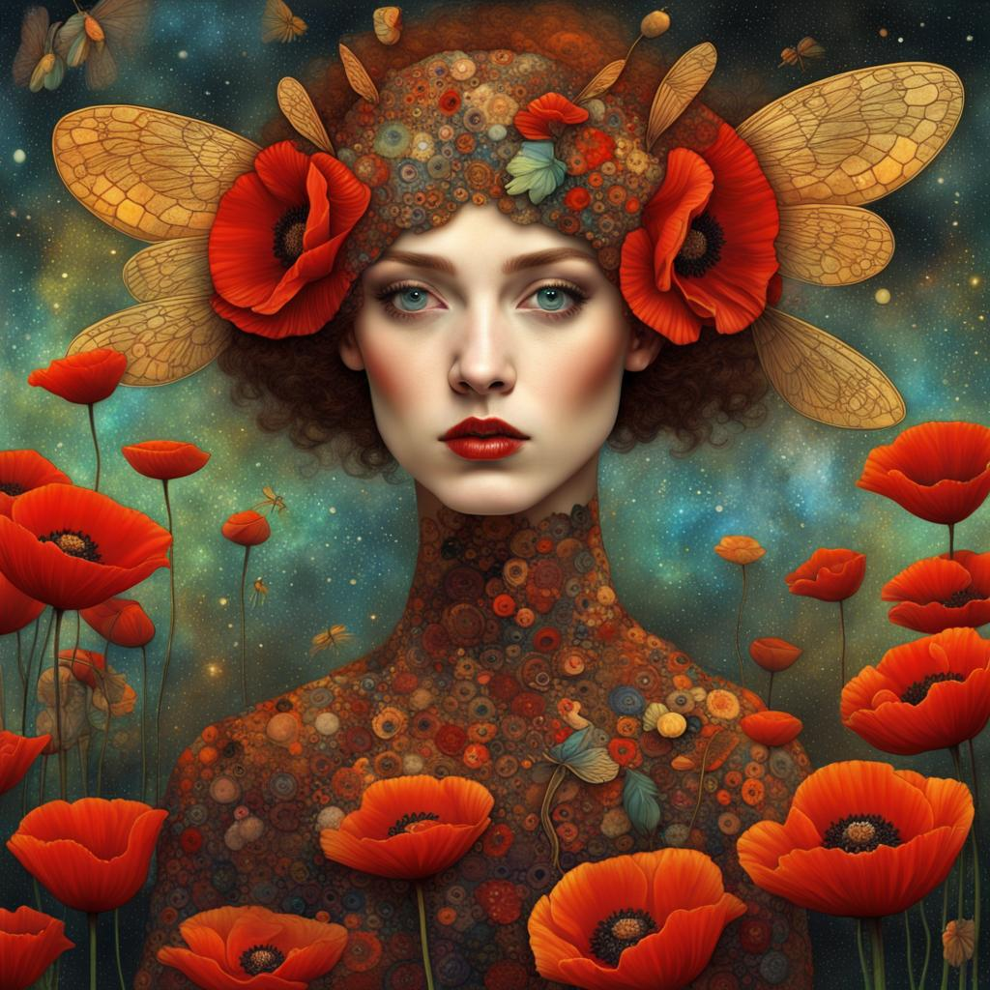
HOBBY: FASHION DESIGN
ARTISTIC STYLE: ART NOUVEAU

Slide 13
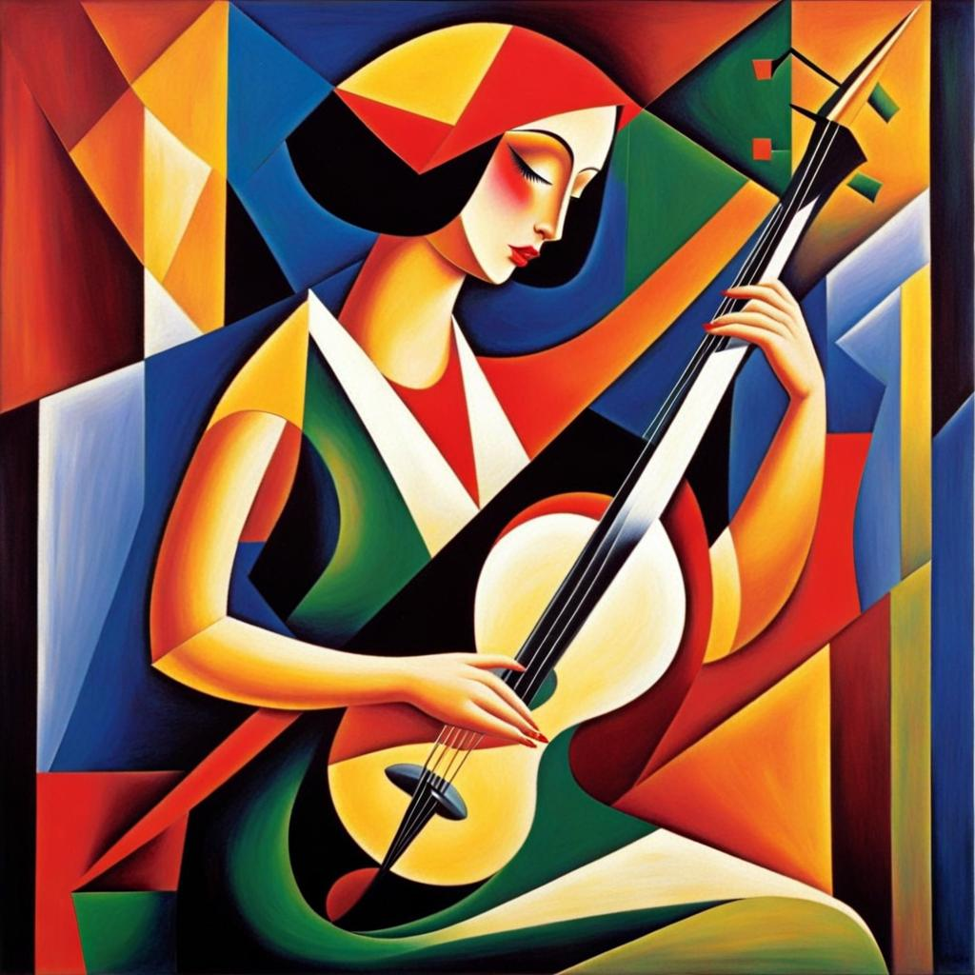
HOBBY: PLAYING MUSIC
ARTISTIC STYLE: CUBISM

Slide 14
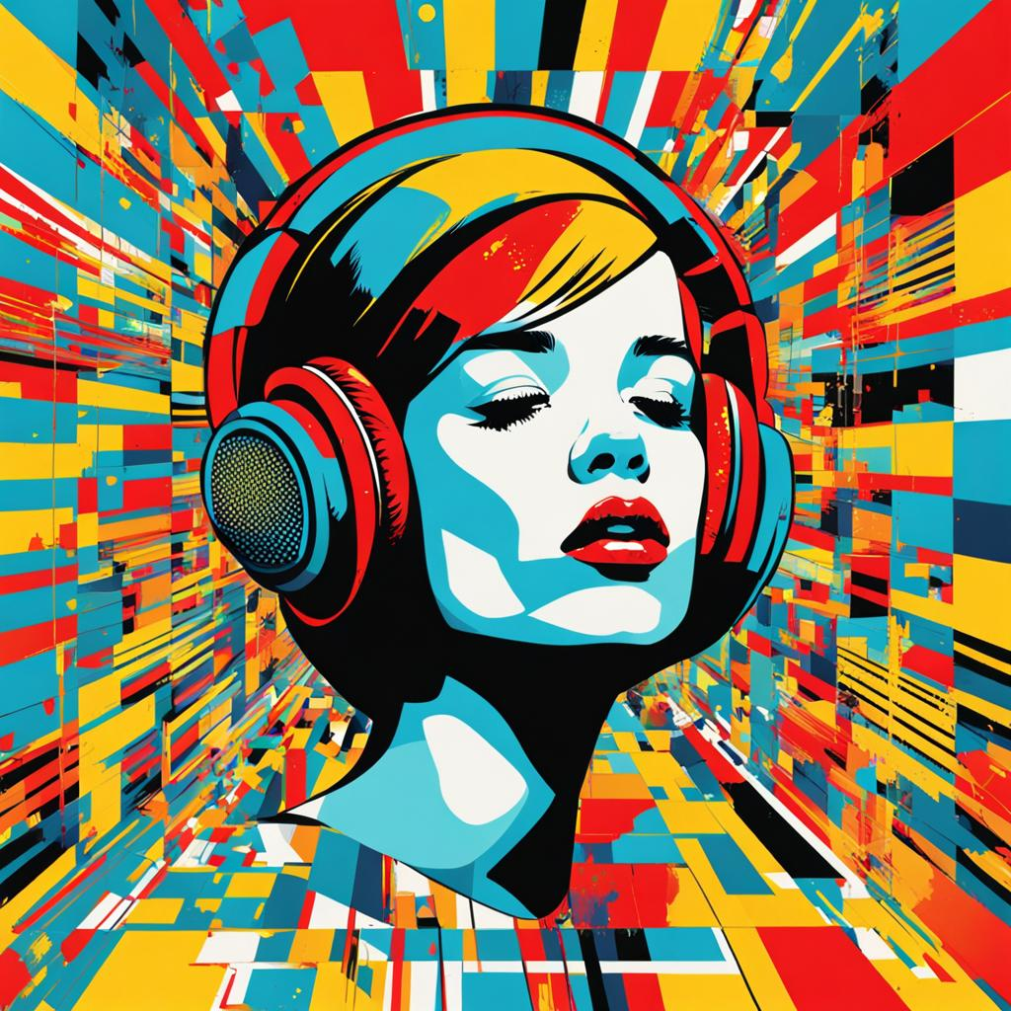
HOBBY: MUSIC
ARTISTIC STYLE: POP ART

Slide 15
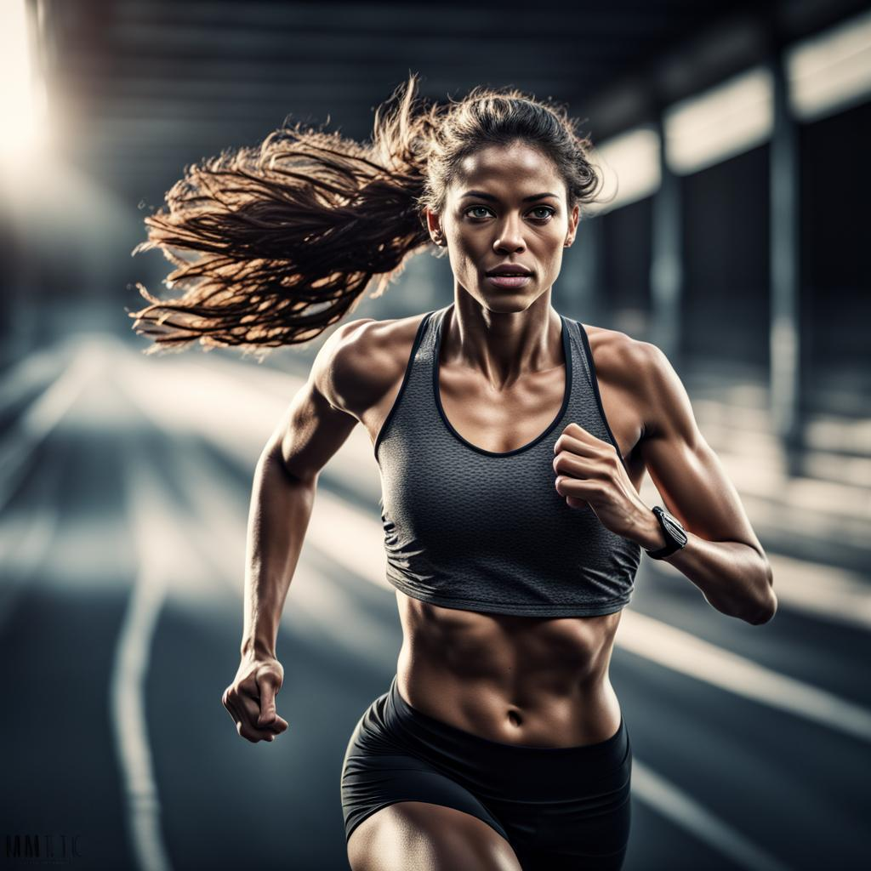
HOBBY: TRACK RUNNING
ARTISTIC STYLE: PHOTOREALISM

Slide 16
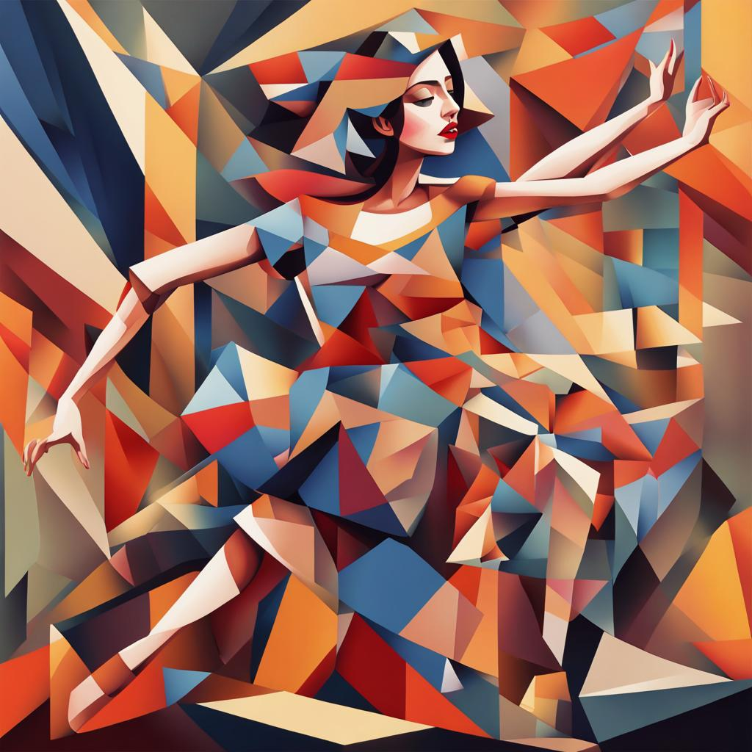
HOBBY: DANCING
ARTISTIC STYLE: CUBISM

Slide 17
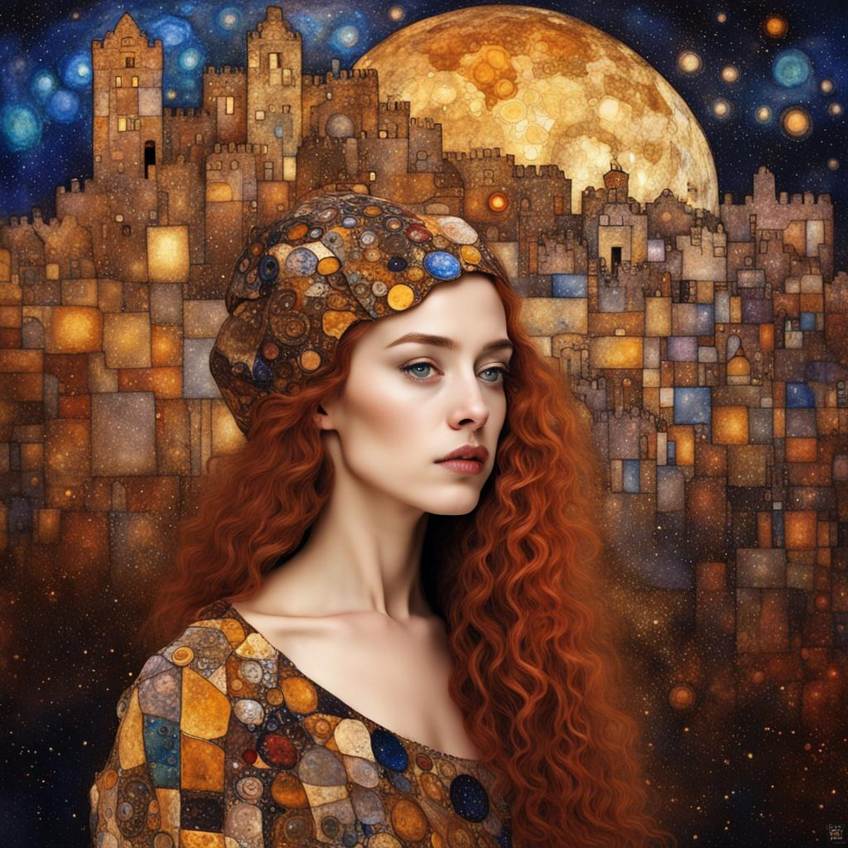
Πορτρέτα

Slide 18
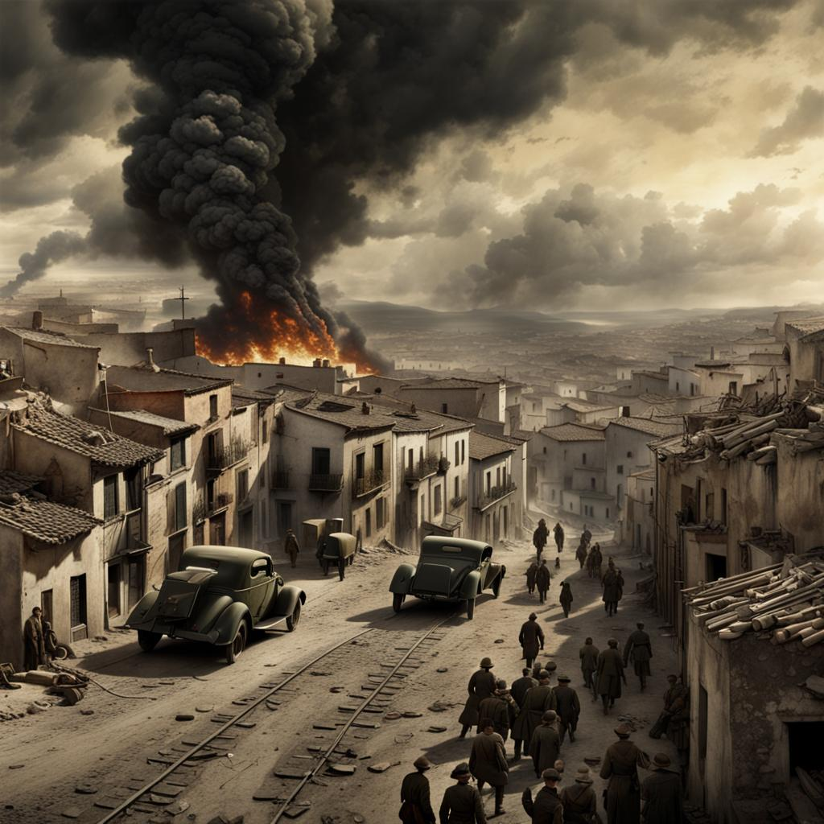
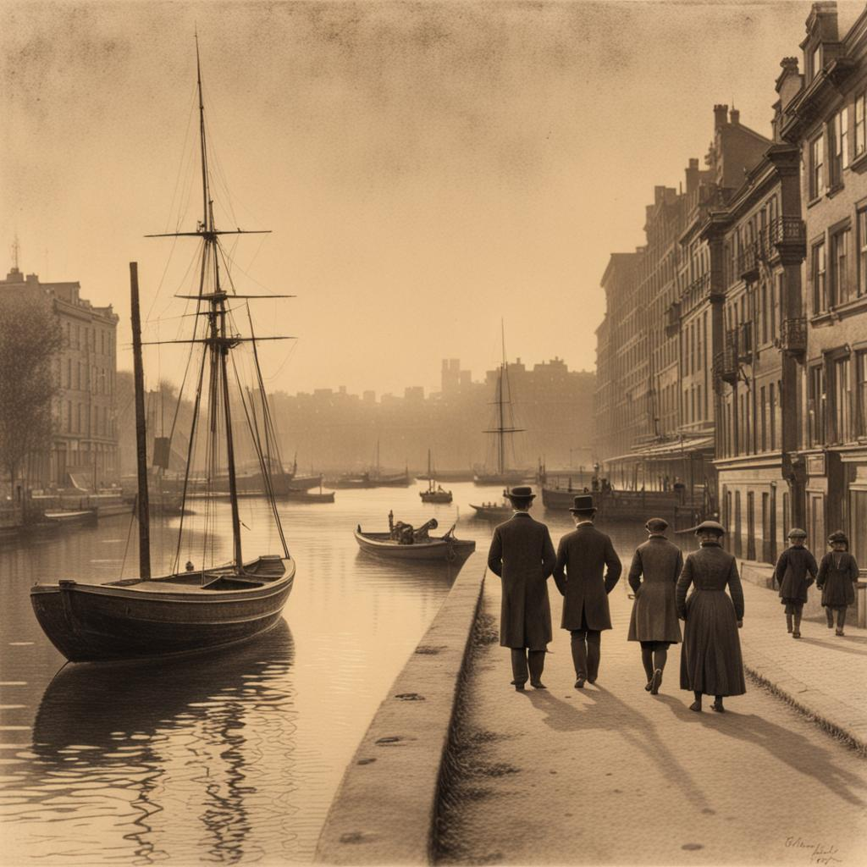
Δημιουργία ψηφιακού οπτικού υλικού με ιστορικό θέμα

Slide 19
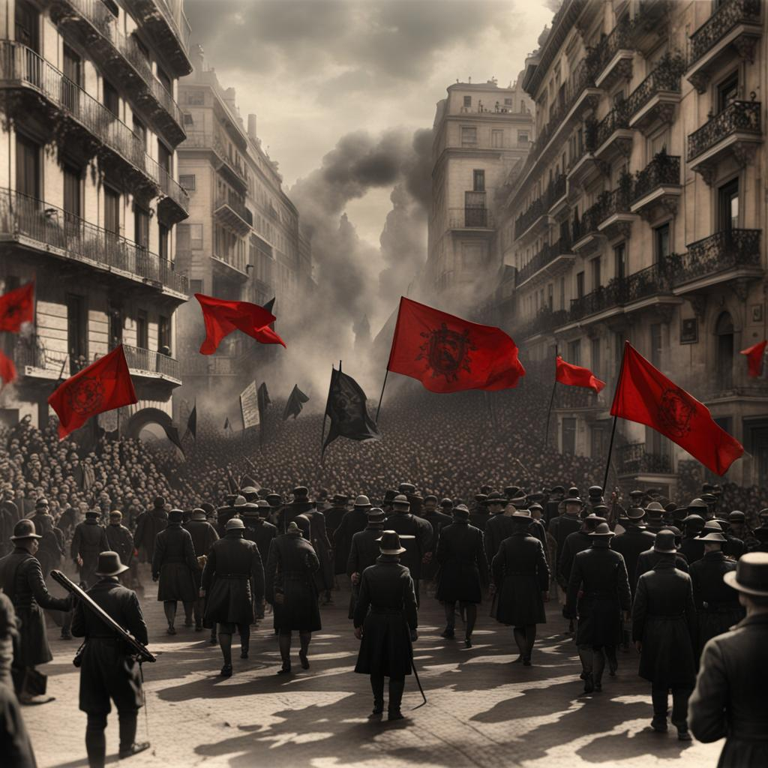
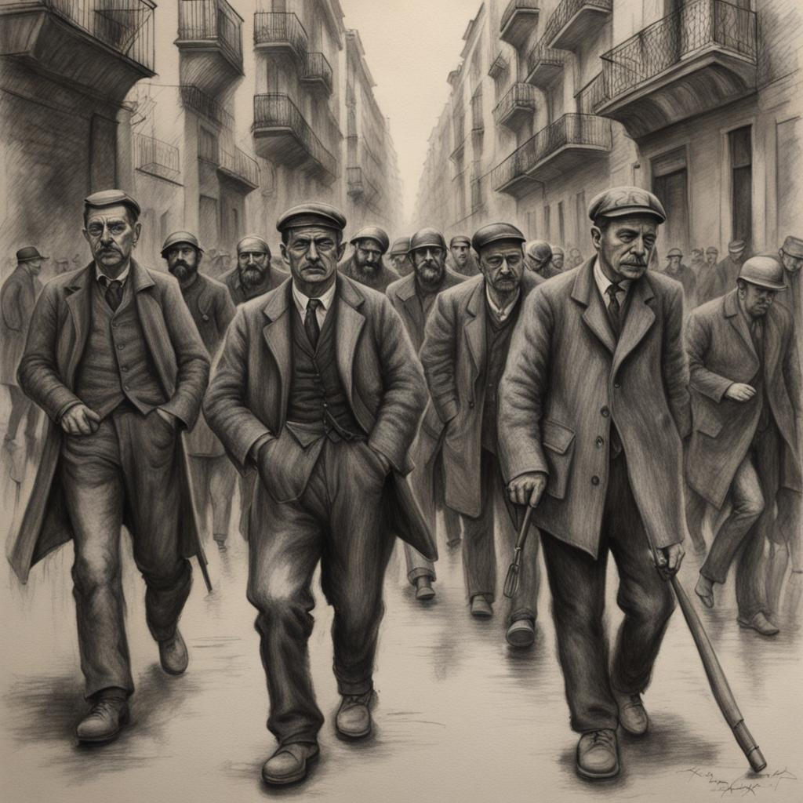
Ψηφιακά έργα άλλης εποχής

Slide 20
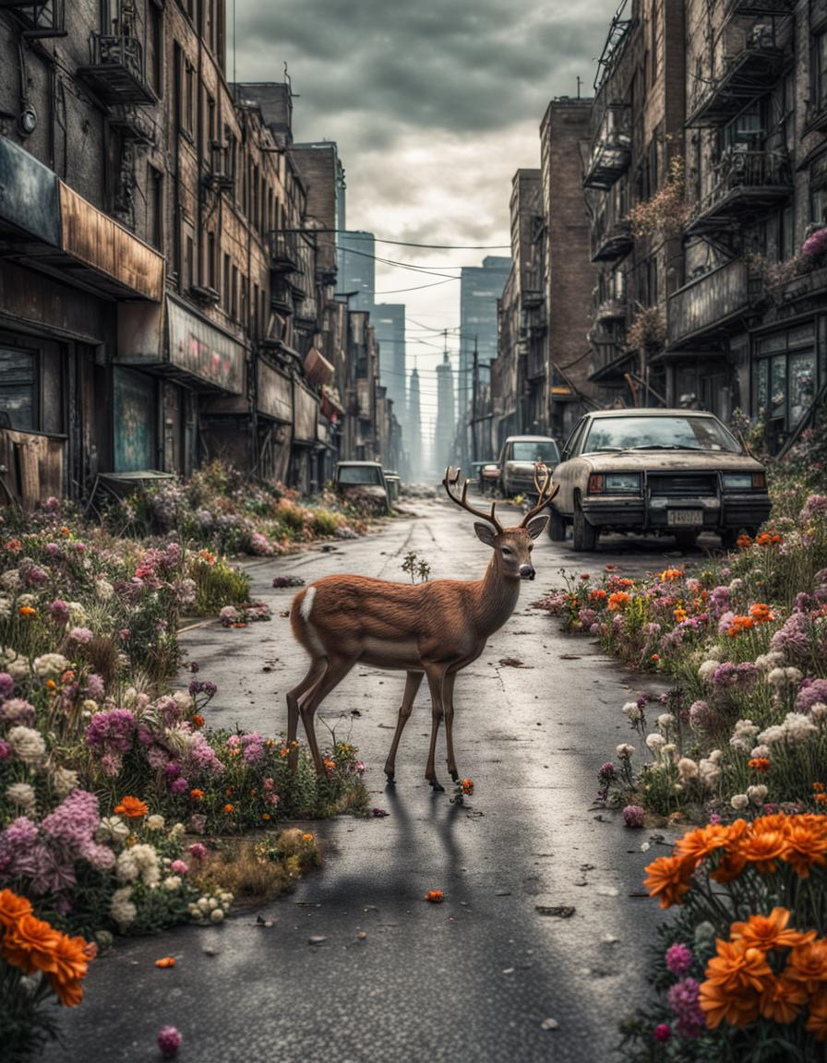
Ψηφιακά έργα με θέμα το περιβάλλον

Slide 21
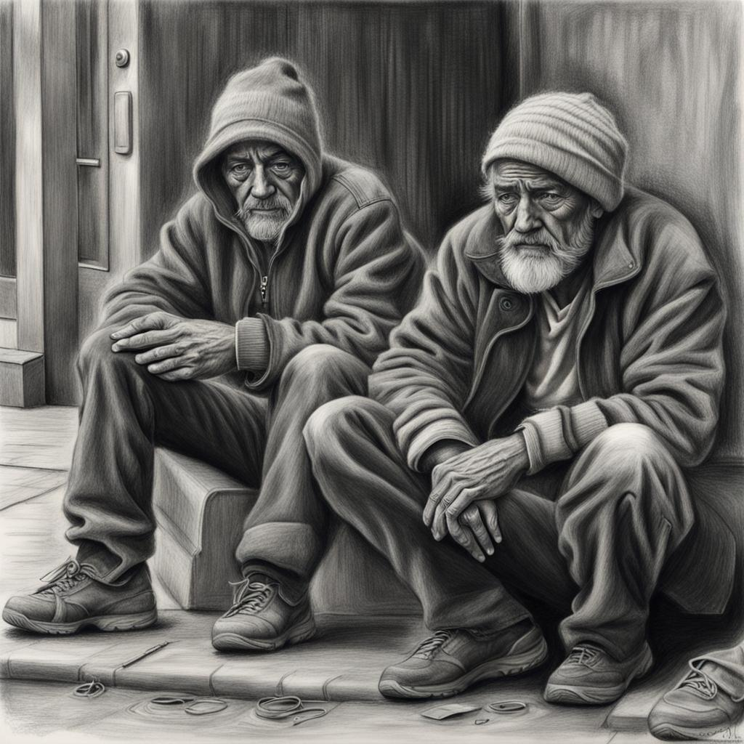
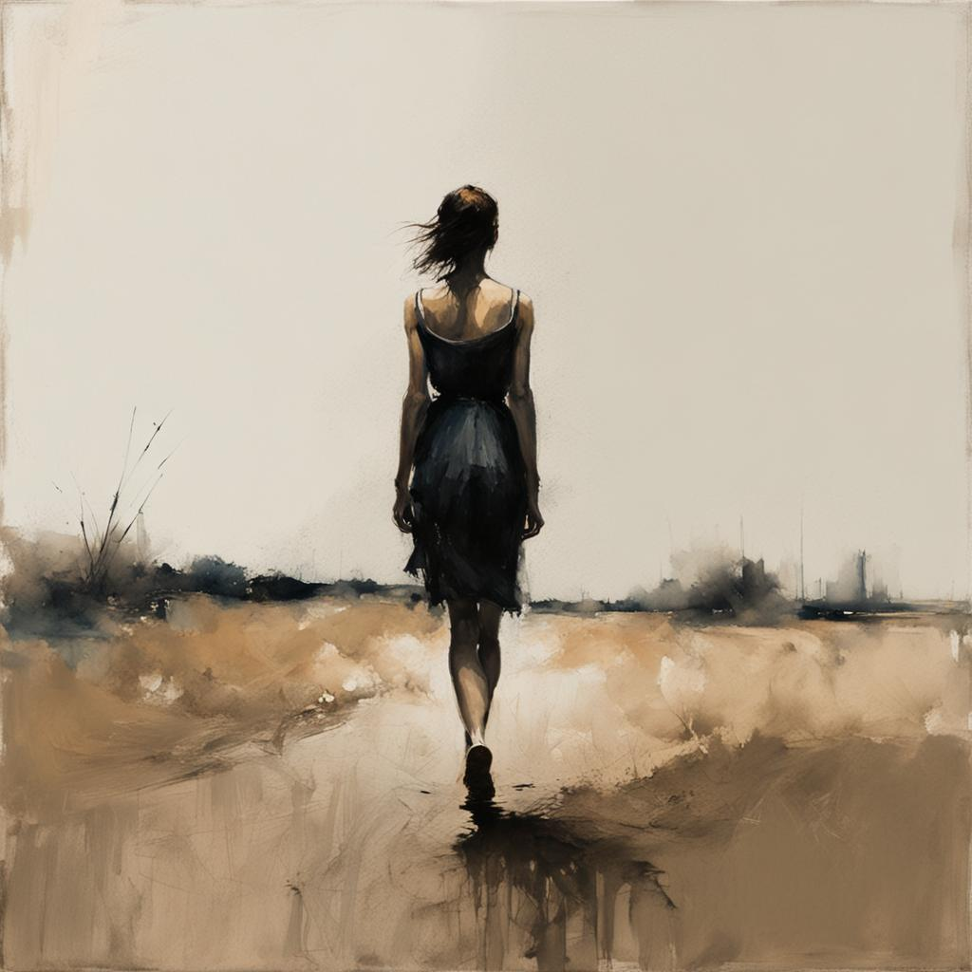
Κοινωνικά θέματα: Φτώχεια - Μοναξιά

